Slide 1
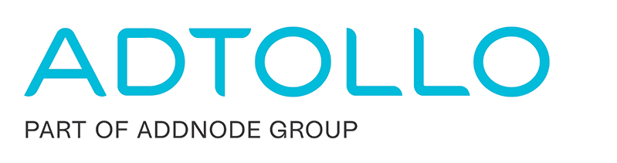
Topocad Ledningsnätverk
Ack intäkt och resultat
Nicklas Lundström
Jakob Samani
Varmt välkomna

Slide 2
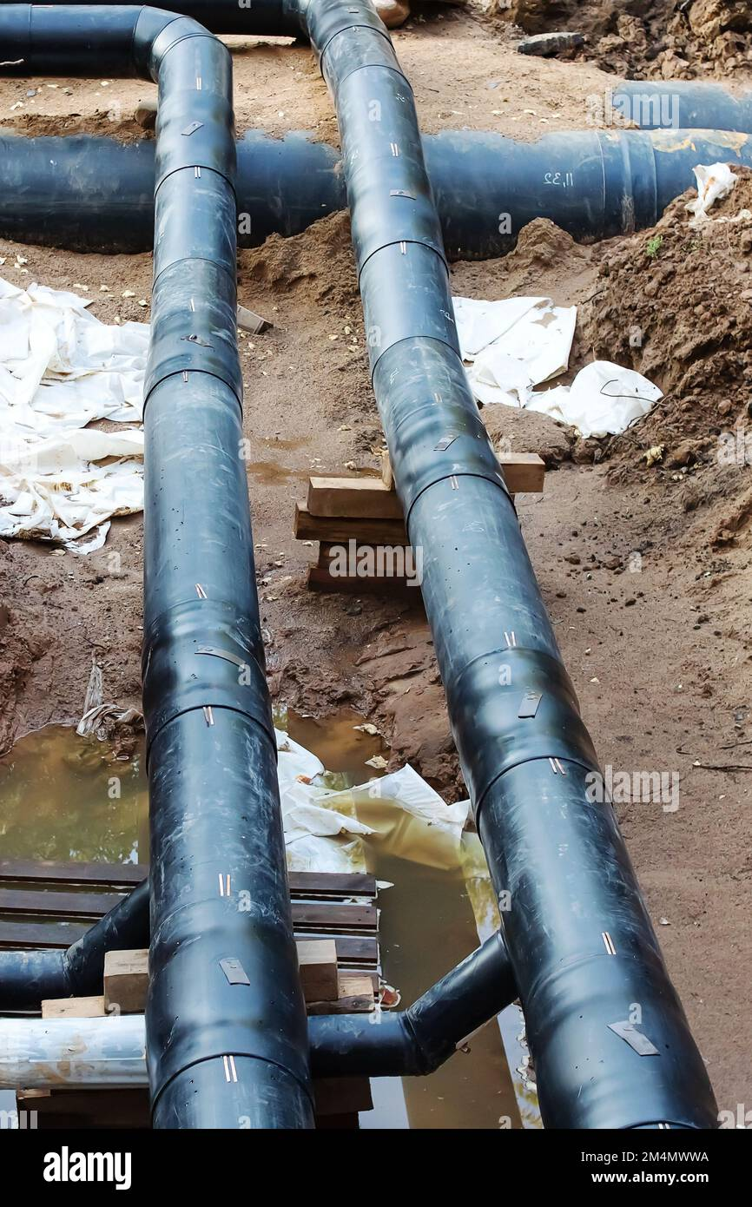
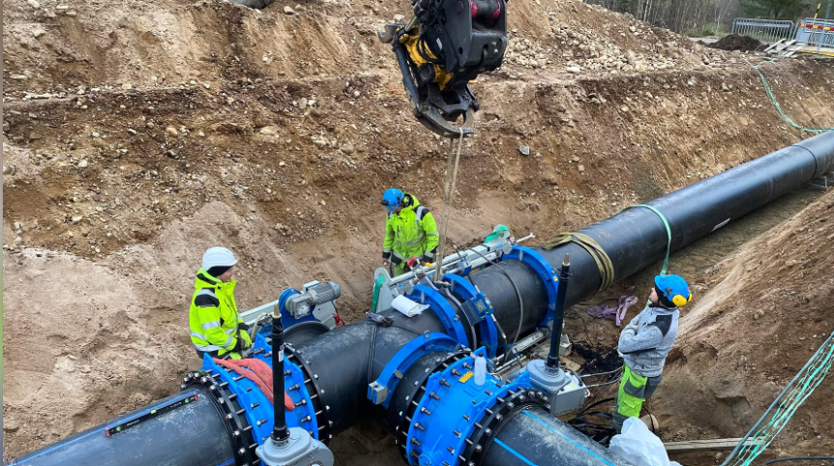
Varför gör vi detta?
Efterfrågan är tydlig
Andra har lösningar och Adtollo behöver möta behovet
Ack intäkt och resultat

Slide 3
Tidigare utmaningar med ledningsberäkningar
Att beräkna korsande ledningsgravar har varit krångligt och tidskrävande
Ofta har man behövt memorera regelverk och manuellt rita upp alla ytor i 3D
Man har fått skapa olika sektionsberäkningar, som har svårt att hantera korsningar och genererar många filer
Det har också varit svårt att korrekt särskilja AMA-koder

Slide 4
Ambitionen
Vi vill göra det svåra enkelt…
Genom ett arbetsflöde med så få moment som möjligt och..
Utan kompromisser på kvalitet

Slide 5
Hur då?
Du får schaktmodeller, volymer och areor
Få ut tydlig redovisning i rapporter samt sektionsritningar
Arbetsflöde i 5 steg
Ange 3D-linjer och mark/
bergmodell
Tryck på beräkna
Dela enkelt upp mängder i delområden

Slide 6
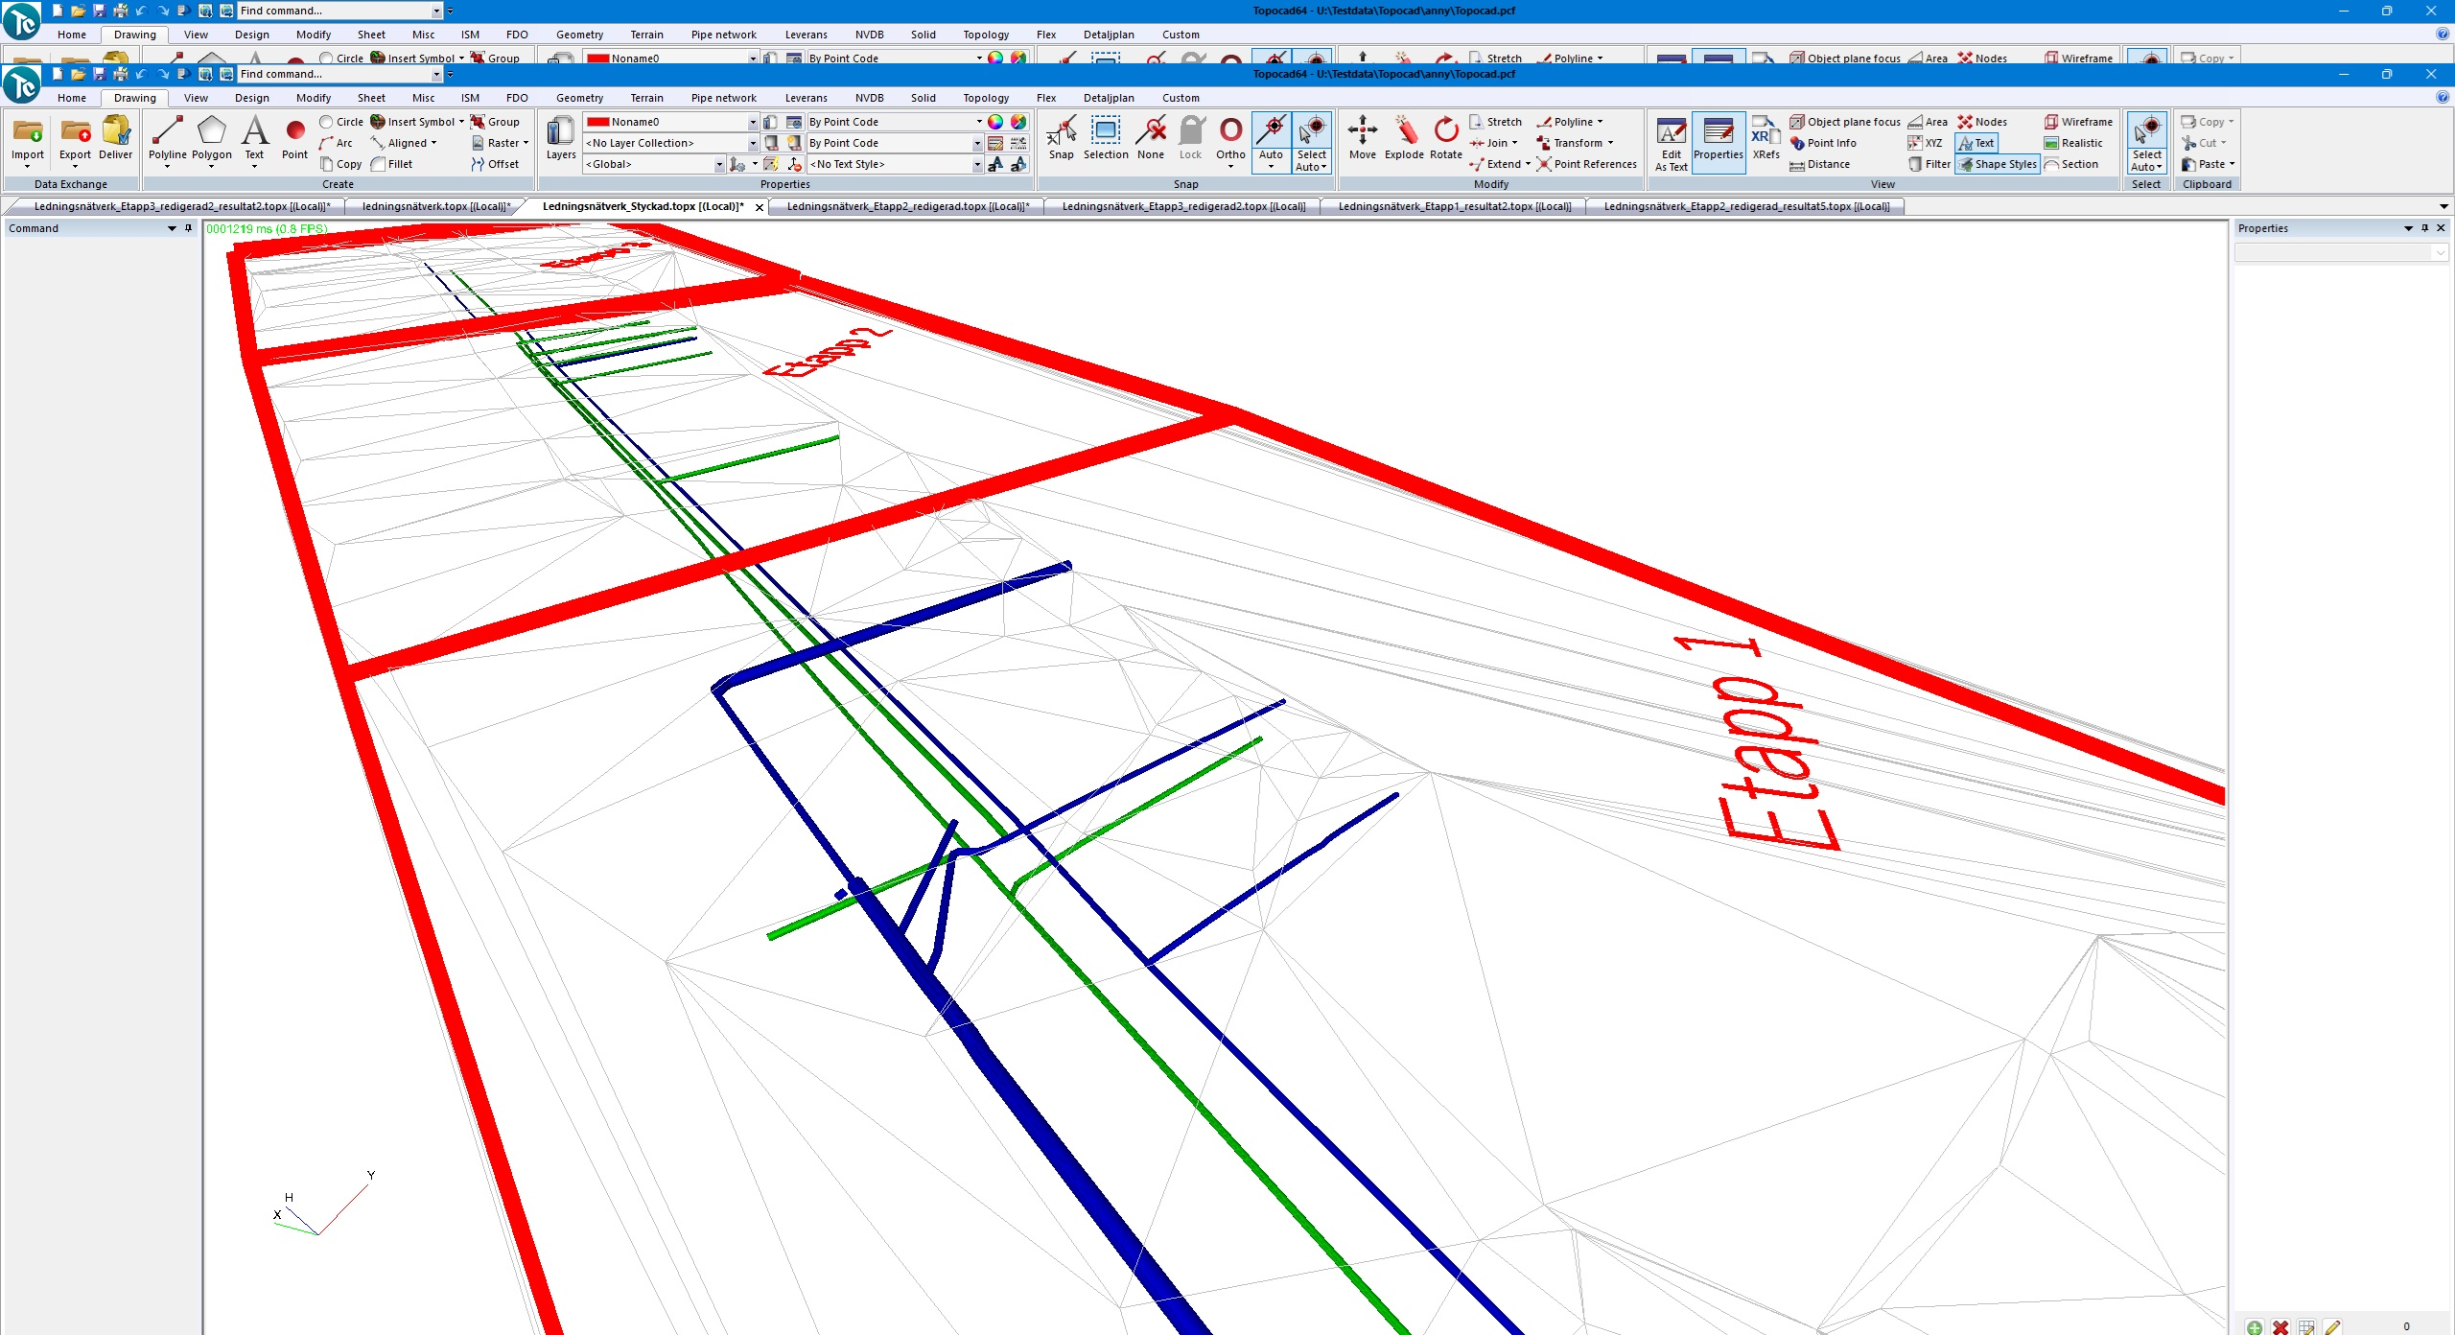

Slide 7
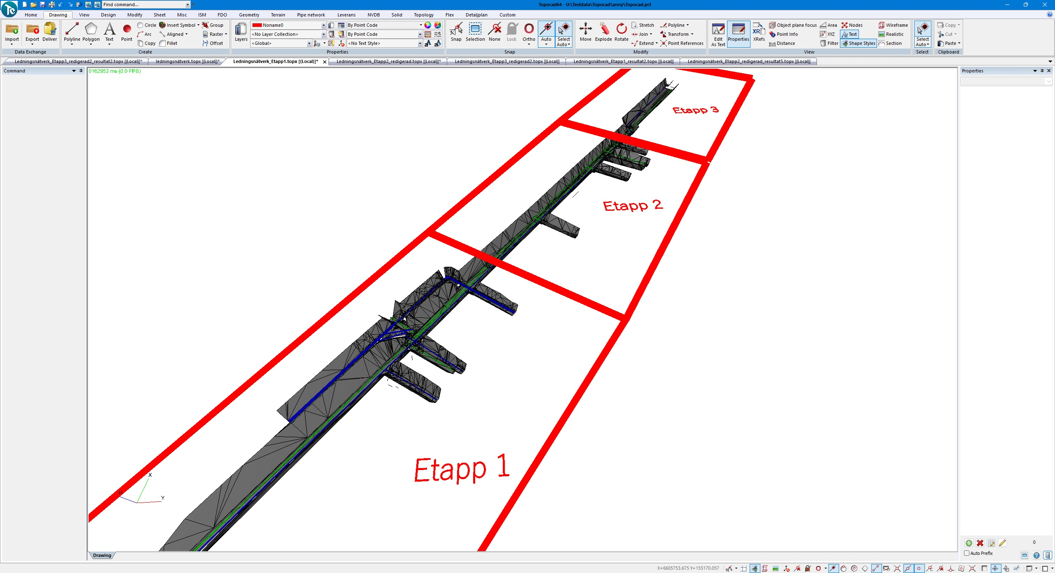

Slide 8
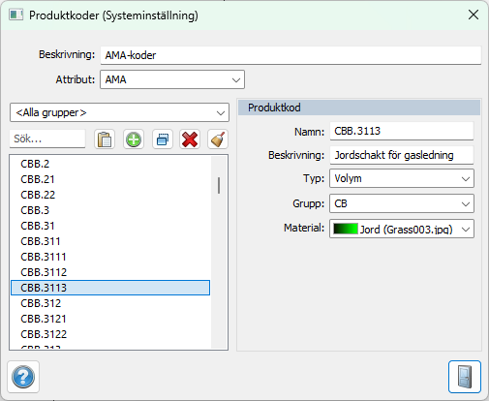
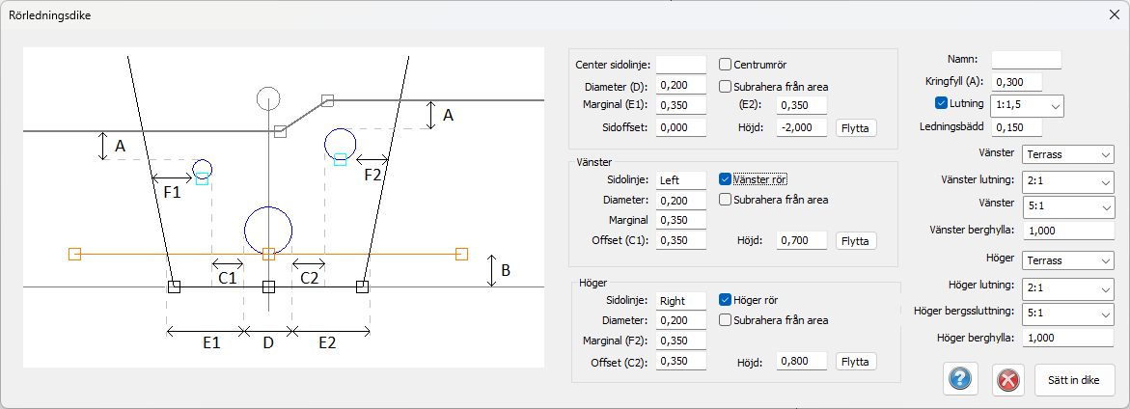
Varje linje(rör) använder en produktkod
Produktkoden styr vilken principmall som används
Mallen anger bredd, höjd på ledningsbädd och kringfyll, släntlutningar med mera
Mallen innehåller även mängdkonton enligt AMA

Slide 9
Vad får du?
AMA i grunden
Ingen dubbelberäkning i korsande schakter
Hänsyn till breddning
Alltid snyggt illustrerat
Helhetberäknar projektets ledningar
Separerar el, VA, värme med smarta koder
Enkel kontroll på redovisning genom etapper
Tydliga rapporter
Notes:
Topocad har din rygg hela tiden

Slide 10
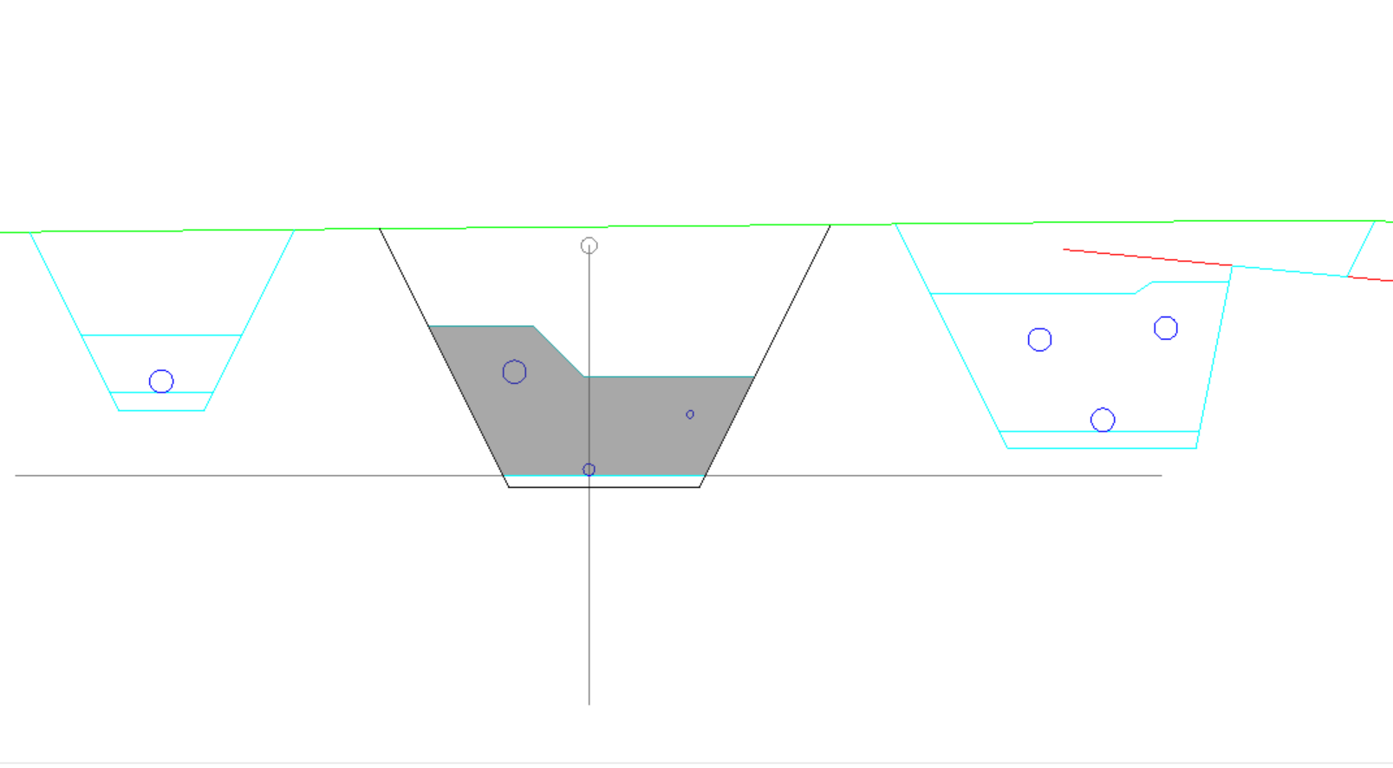
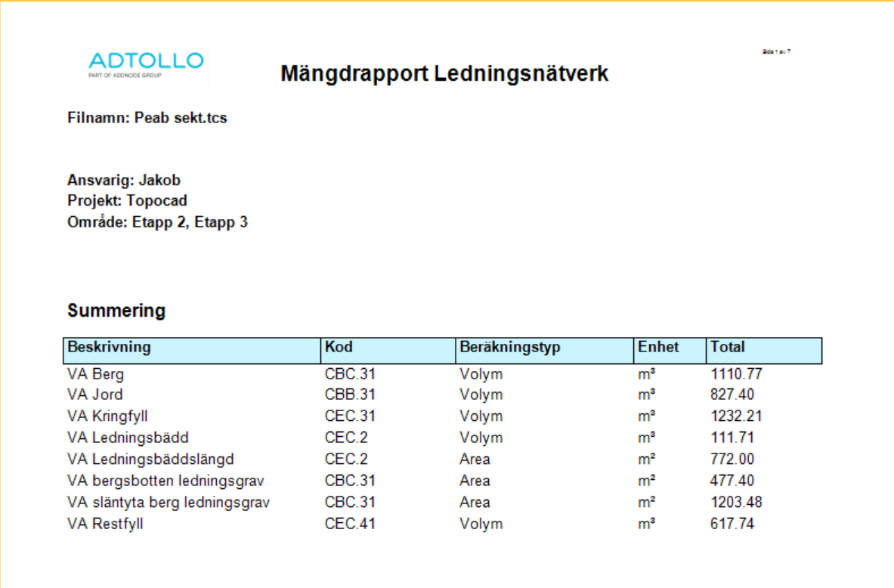

Slide 11
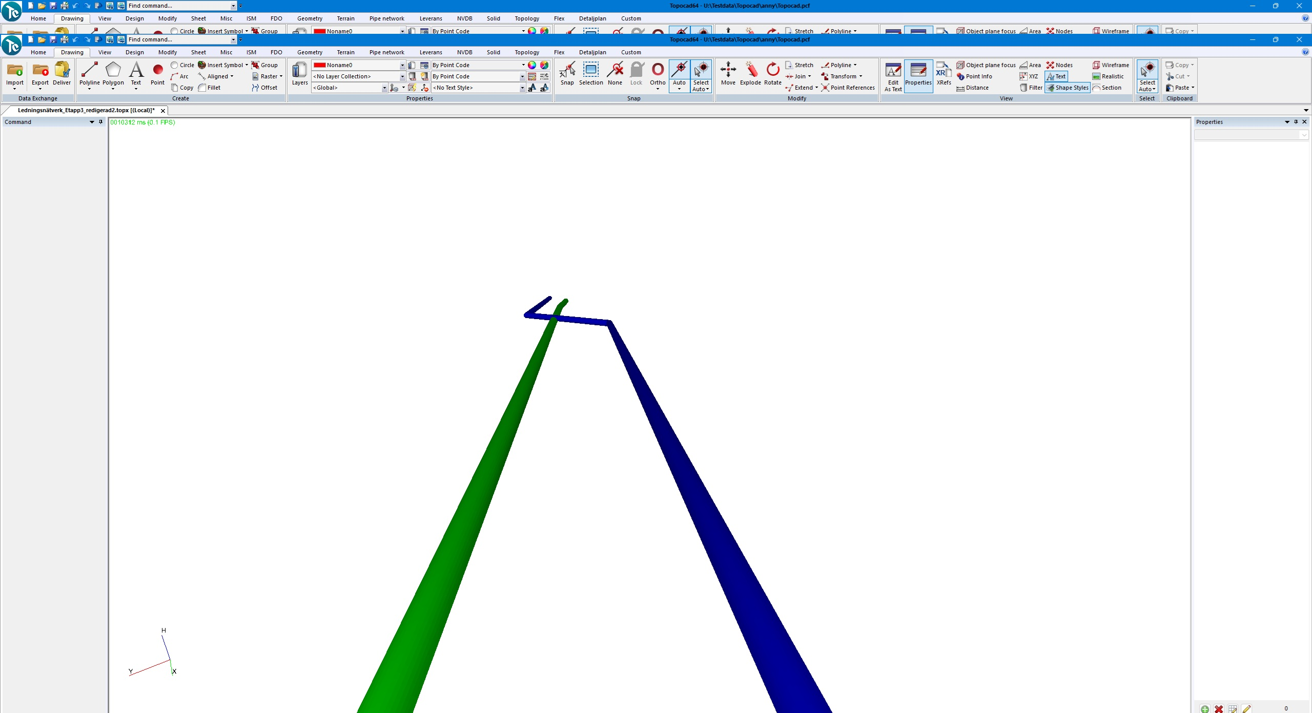

Slide 12
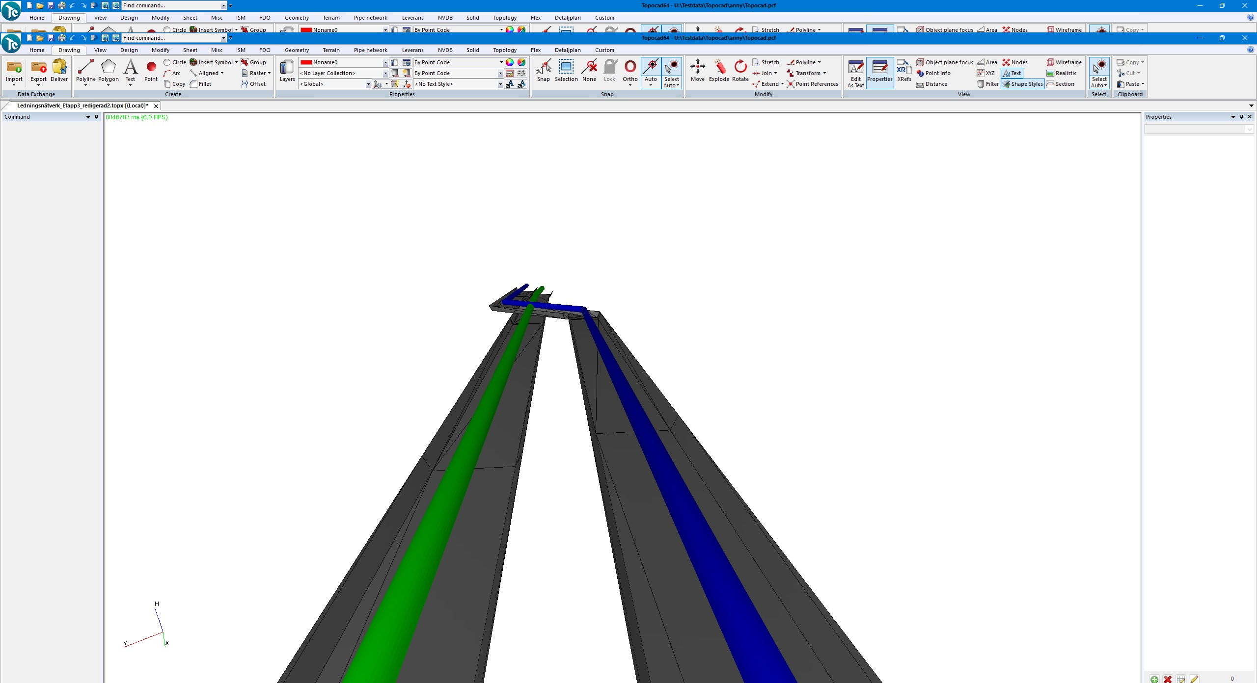

Slide 13
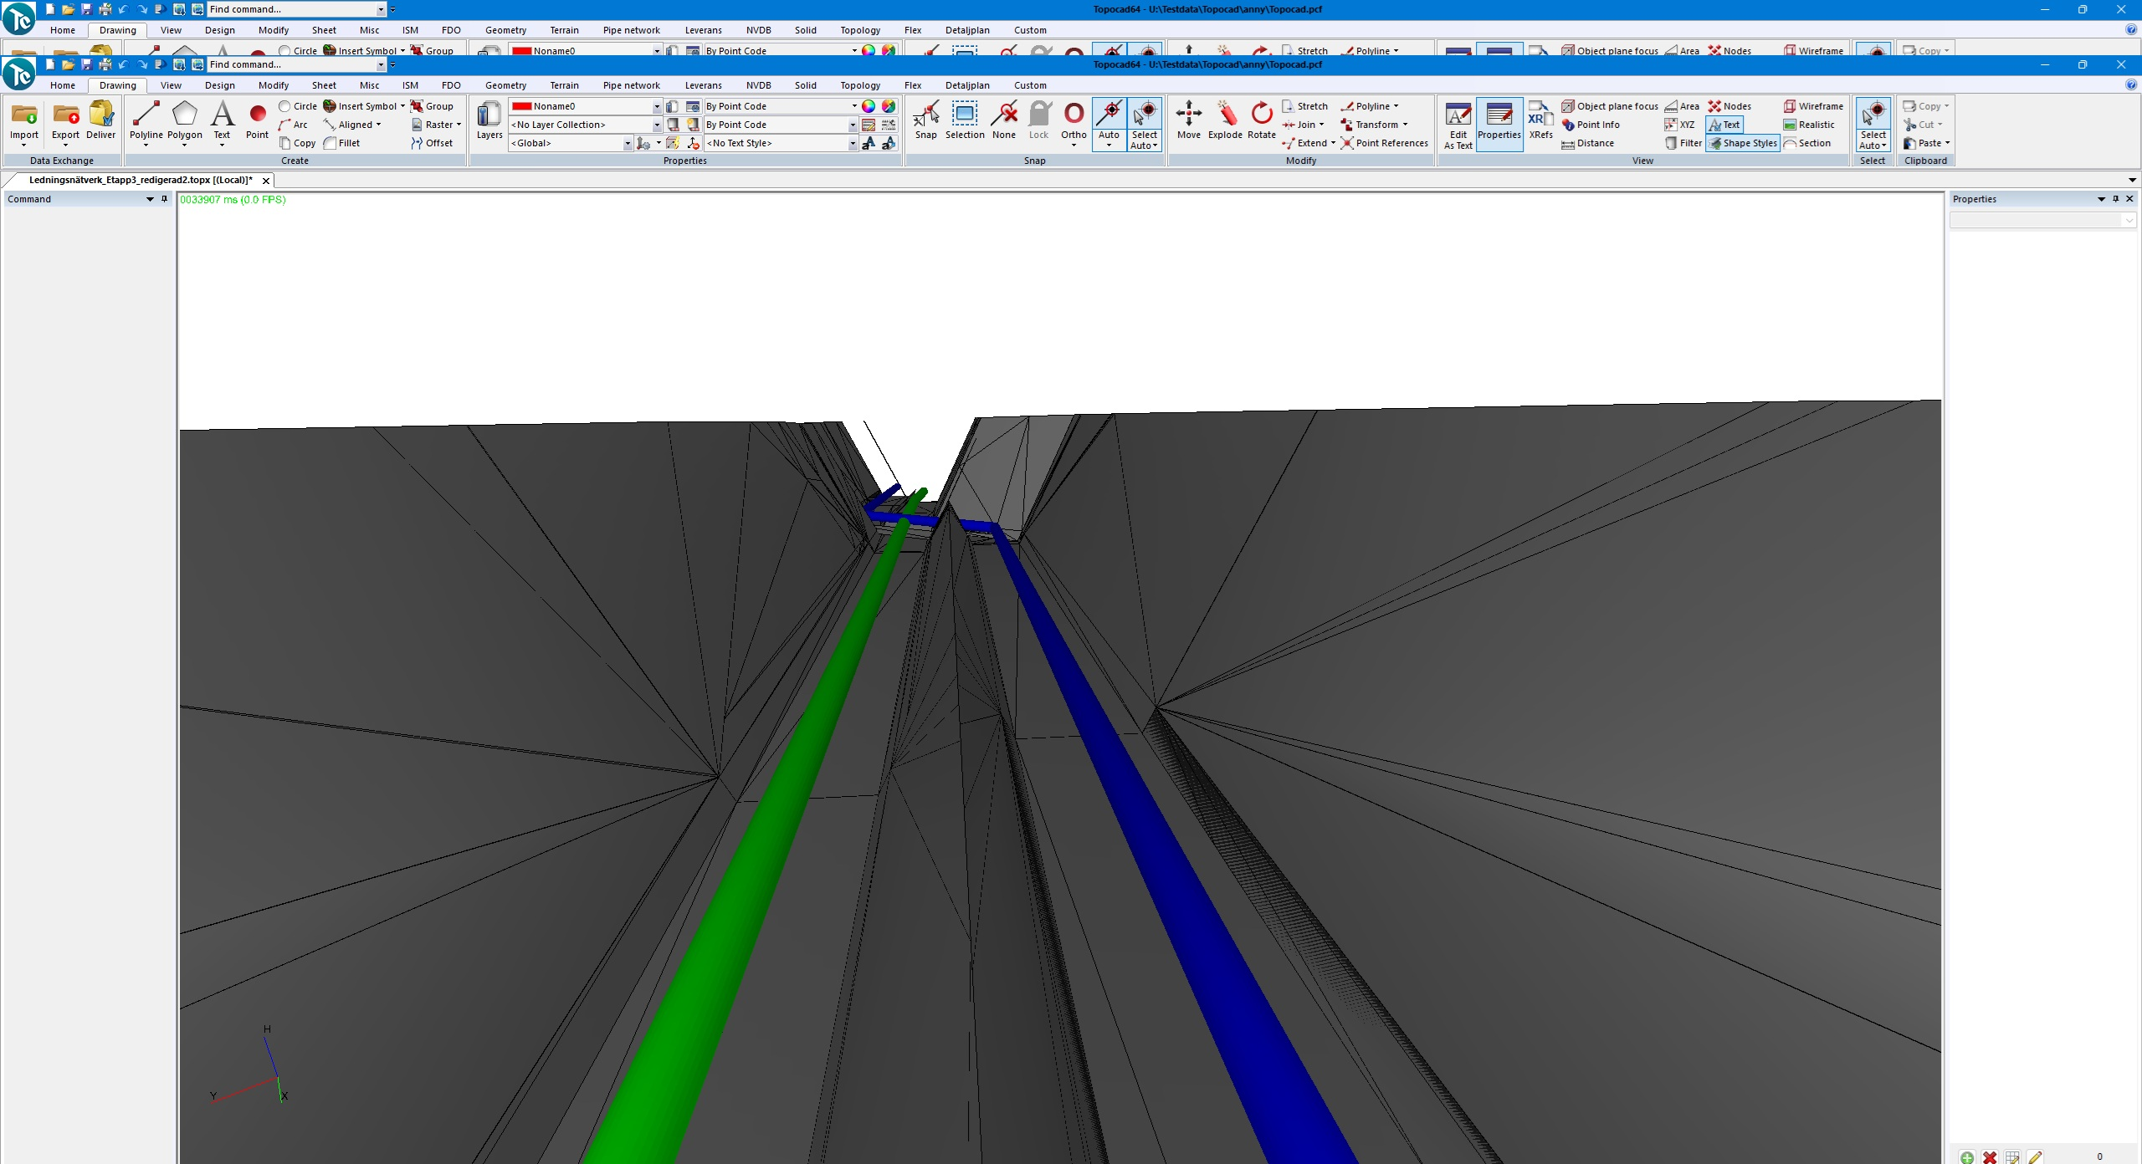

Slide 14
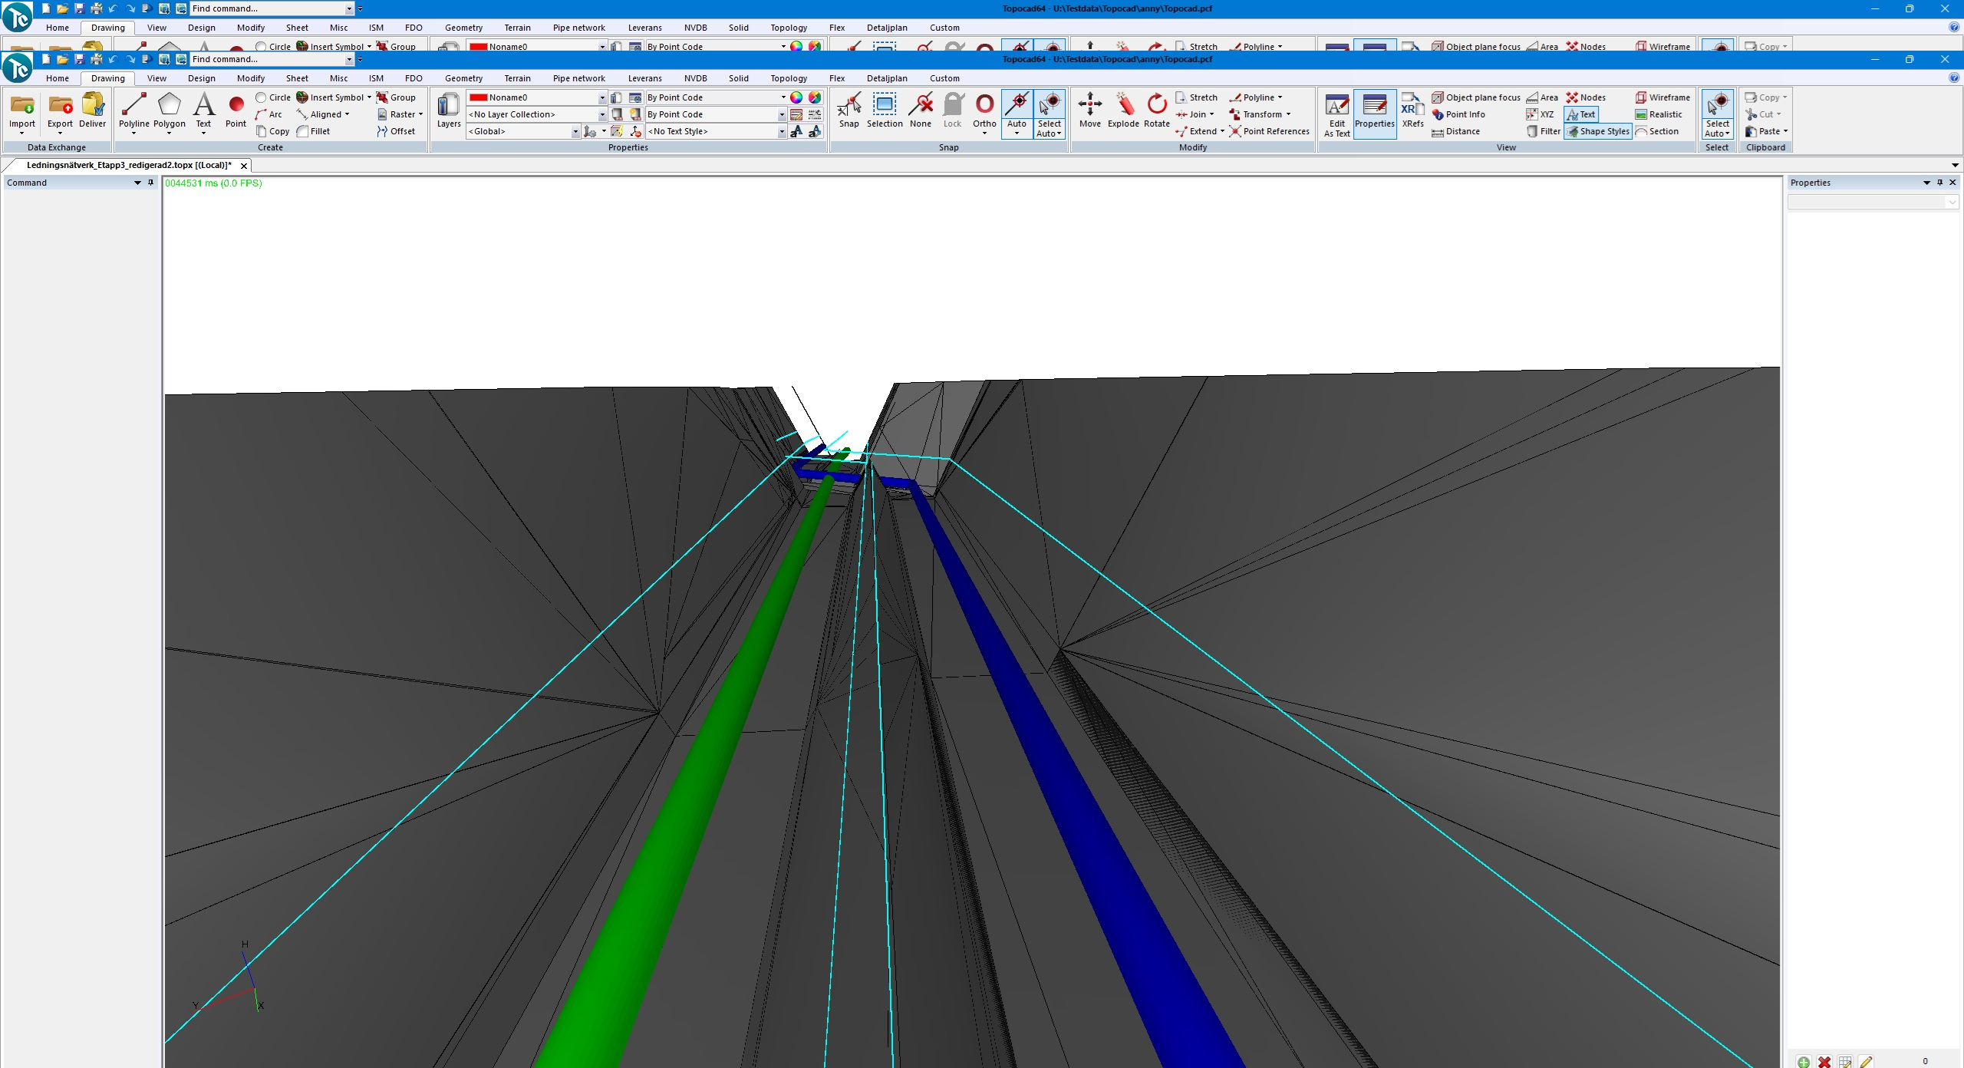

Slide 15
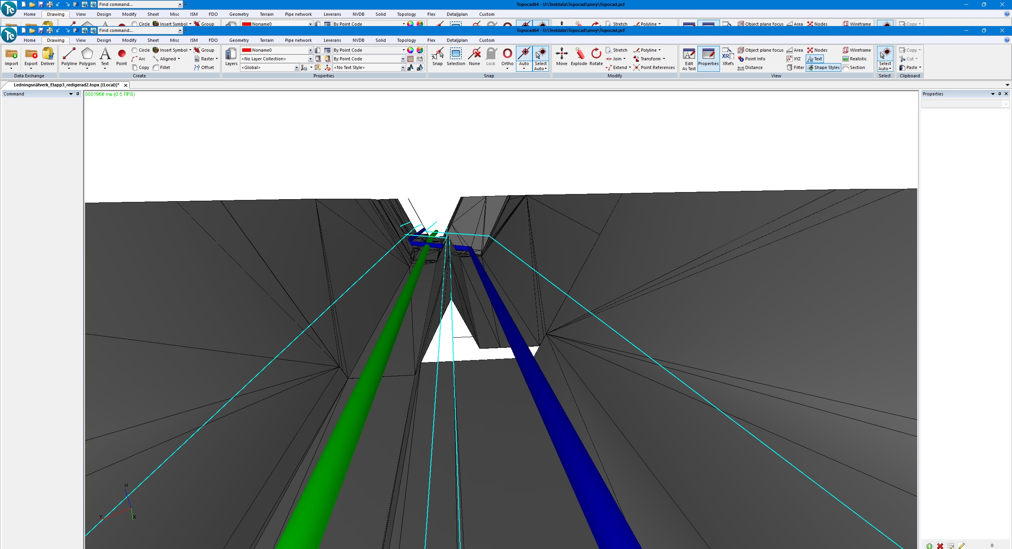
Notes:
Gemensam schaktbotten där

Slide 16
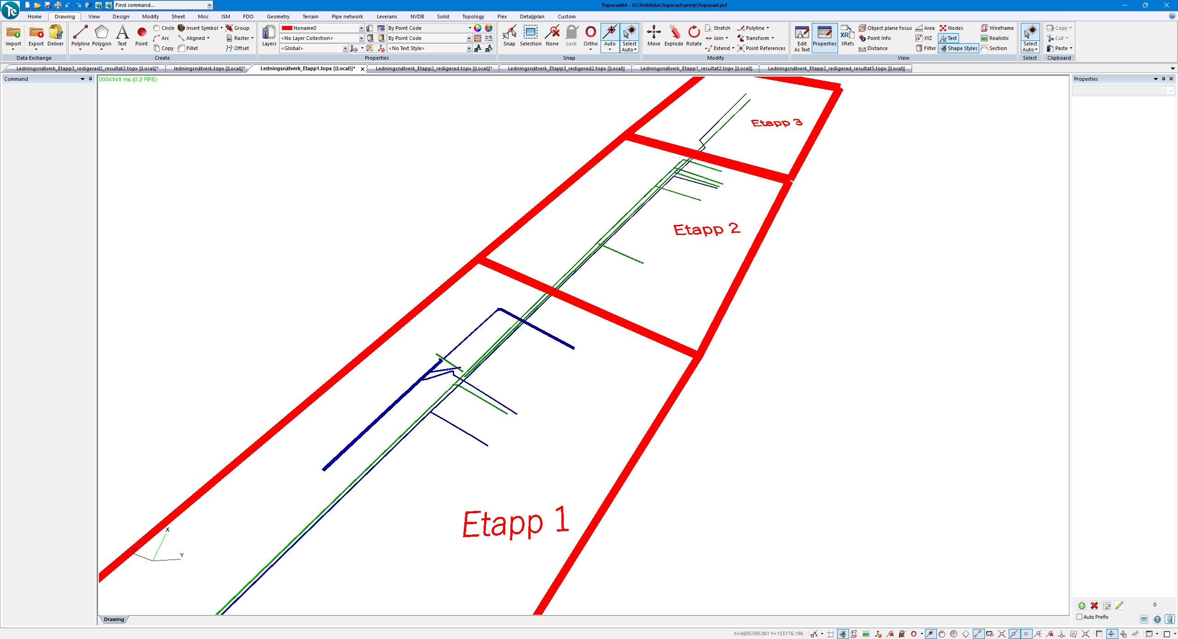

Slide 17
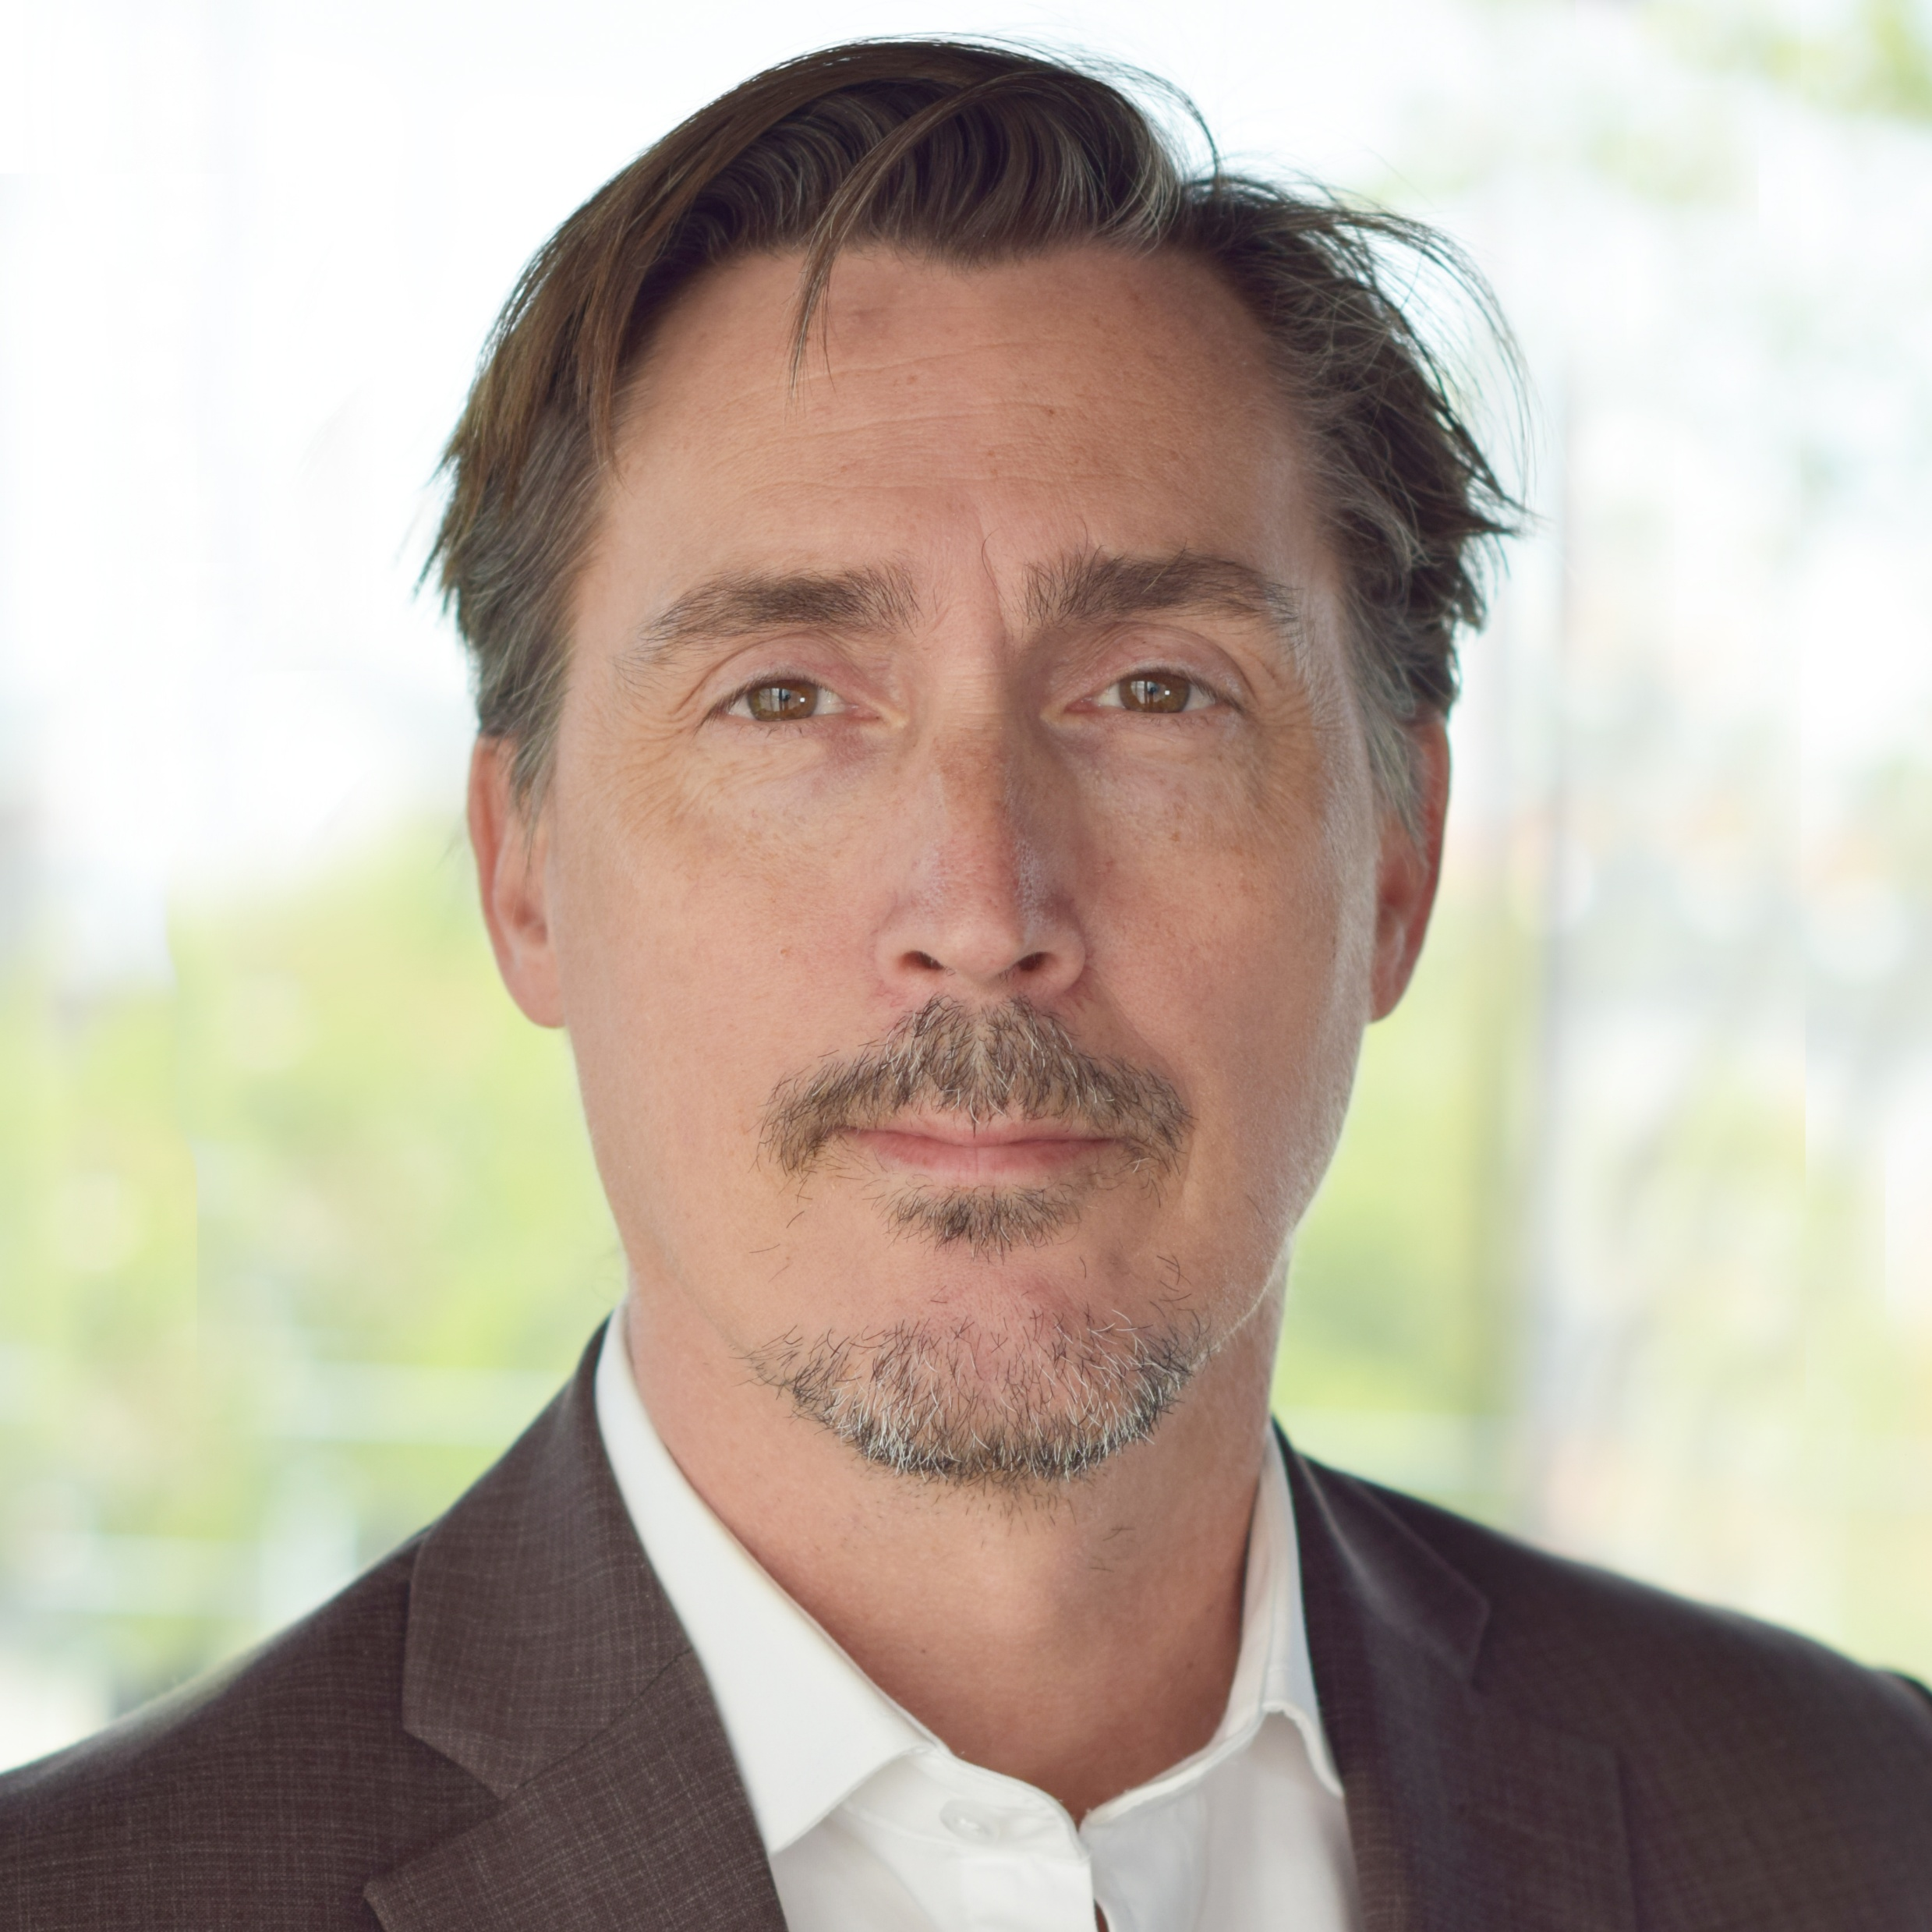
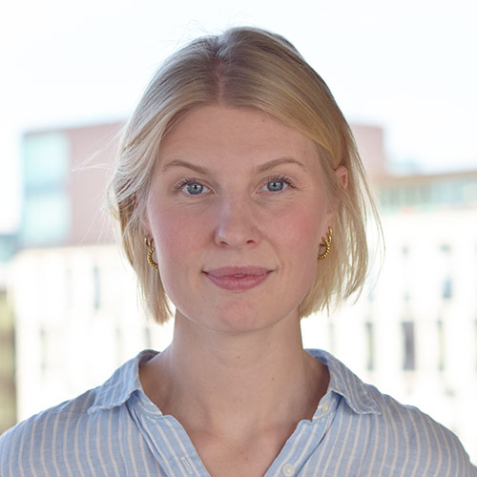
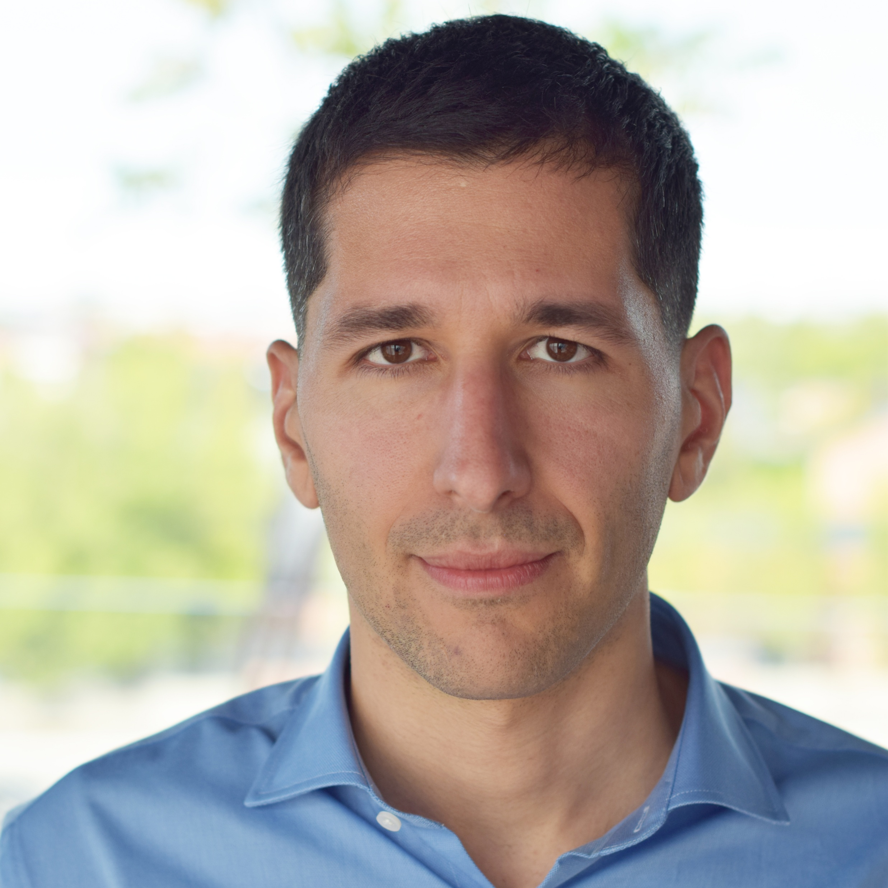
Kunden har inflytande
Kontakta oss
Ack intäkt och resultat
Nicklas Lundström
nicklas.lundstrom@adtollo.se
070 911 15 20
Emma Gierz
emma.giertz@adtollo.se
070 911 15 20
Jakob Samani
Jakob.samani@adtollo.se
070 911 15 06
Notes:
Vi kan tänka oss beta testare?

